Slide 1

热力学熵
授课人：

Slide 2
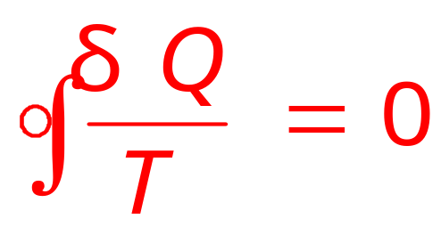
根据克劳修斯等式，对于任一可逆循环，有
式中的环路积分沿着可逆循环的过程进行！
对于任意可逆循环，克劳修斯等式都成立。

Slide 3
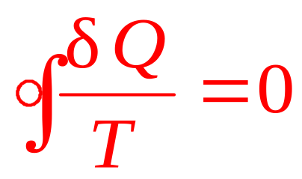
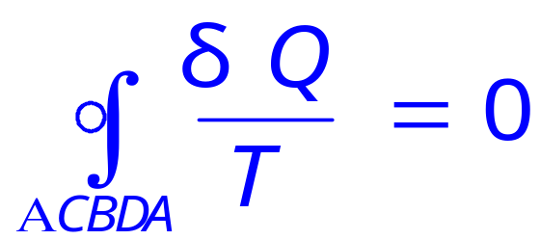
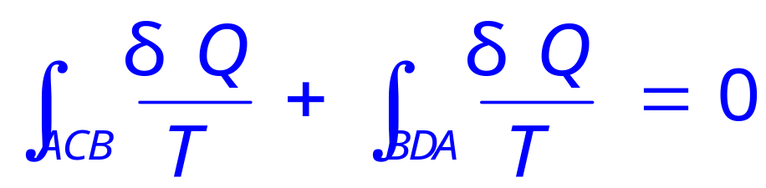
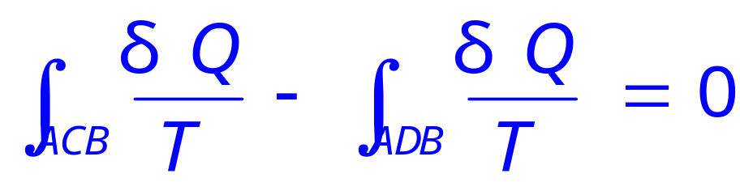
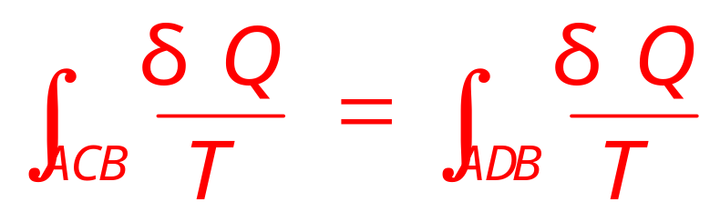
p
·
C
·
B
·
A
·
o
D
V
ACBDA是一个任意的可逆循环
经过给定的两个状态A和B的可逆循环理论上总会存在
ACB、BDA是两个任意的可逆过程
ACB、ADB是连接A、B两个状态的任意两个可逆过程

Slide 4
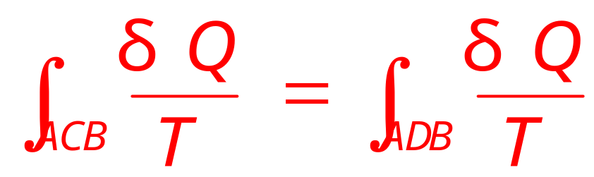
上式表示，沿不同的可逆过程的路径从初态 A到末态 B，δQ/T 的积分值都相等。
或者说， δQ/T 的积分值在可逆过程中，只决定于初、末状态而与可逆过程无关。
δQ/T 的积分值是态函数，称为熵，用 S表示。
熵的单位：焦耳每开尔文（J / K）
熵是一个广延量！

Slide 5
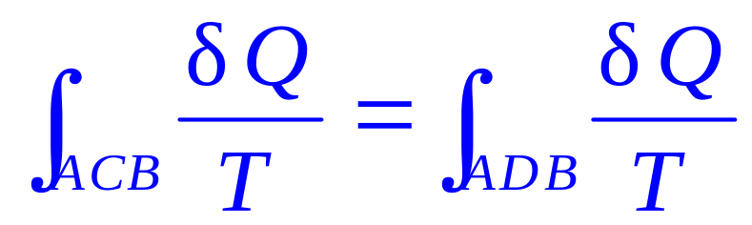
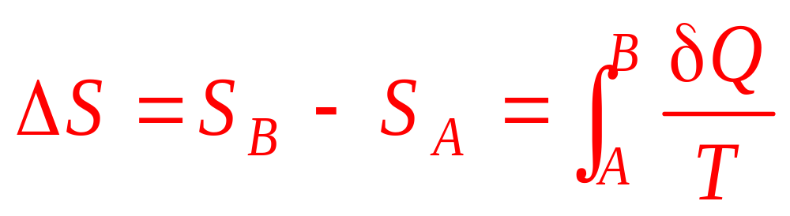
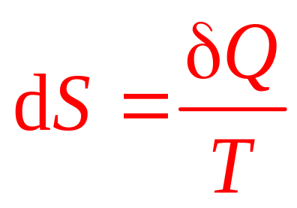
如果将系统初、末态的熵分别表示为S_{A}、S_{B}，那么系统从初态A到达末态B的过程中，熵的变化表示为：
对于无限小的过程可以写为熵变化的微分形式：
在无限小的可逆过程中，系统的熵变与其温度和系统在该过程中吸收的热量之间的关系

Slide 6
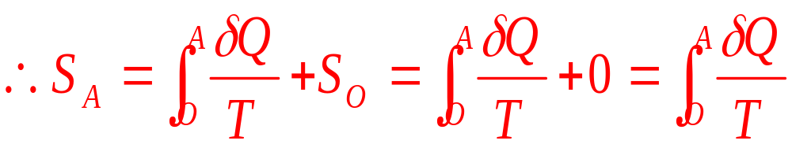
和系统的内能一样，作为态函数，系统的熵也完全由系统所处的平衡态来完全确定，而与系统所经历的过程完全无关！
为了确定系统所处的某一个平衡态的熵，必须先设定参考点，即系统熵值等于零或某一其他定值的平衡态，单独的说熵是没有任何意义的。
例如选择平衡态 O的熵值为零，那么系统的任意一个平衡态 A的熵值为：

Slide 7
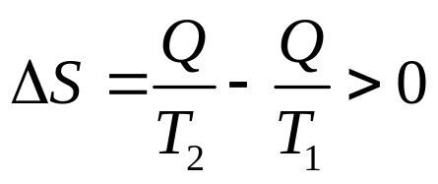




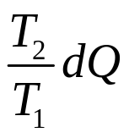

熵与过程的方向
热传递过程
Q
高温 T₁
低温 T₂
随过程进行，系统的熵增加
热功转化过程
T₁ > T₂, 由卡诺热机效率可知，
有用功
无用功
M
随过程进行，无用功增加

